Slide 1
Патриотическое воспитание детей старшего дошкольного возраста.
«Защитники Отечества».
Цель: познакомить детей с защитниками нашего Отечества в разные времена.
Подготовила:Воспитатель Файзулина А.В.
МБДОУ г. Иркутска детский сад №83

Slide 2
Актуальность
Быть патриотом это честь, достоинство и гордость. Но сейчас не многие могут сказать :”Я патриот”. У детей искажены представления о патриотизме, доброте, великодушии. Изменилось и отношение людей к Родине. Сегодня материальные ценности преобладают над духовными. Снижен познавательный интерес у детей и взрослых к прошлому и настоящему своей Родины, к обычаям и традициям, низкий уровень знаний об истории, культурном наследии. Поэтому все это ведет к негативным последствиям в обществе, равнодушию в воспитании подрастающего поколения. Возрождение духовно- нравственного воспитания это шаг к возрождению России.

Slide 3
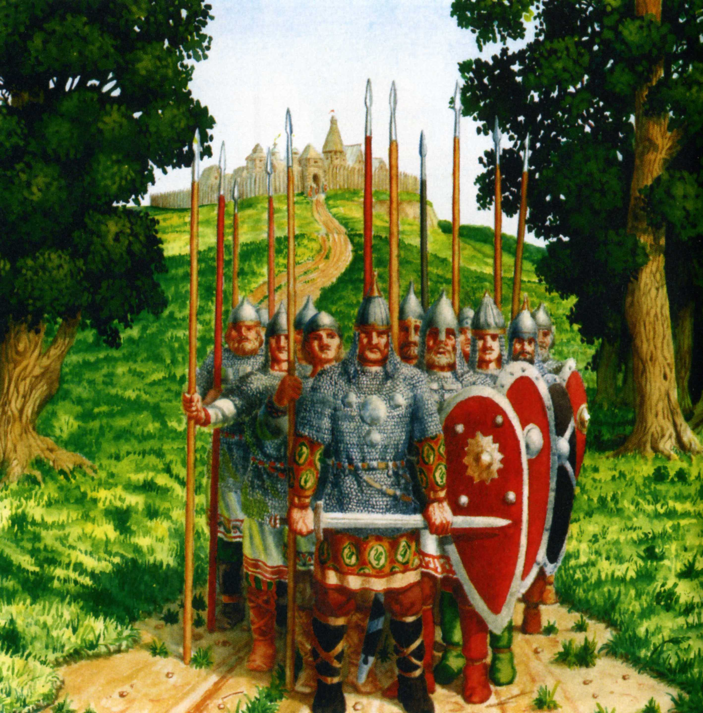

Slide 4
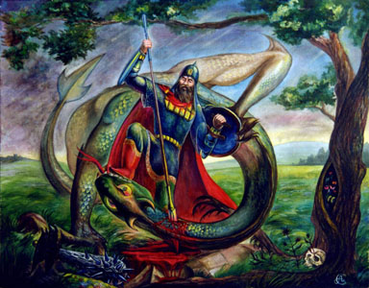
Настрадалась земля-матушка,завыли ветры буйные ,на дубах орлы раскричалися
Хочет напасть наземлю русскую чудище проклятое!

Slide 5
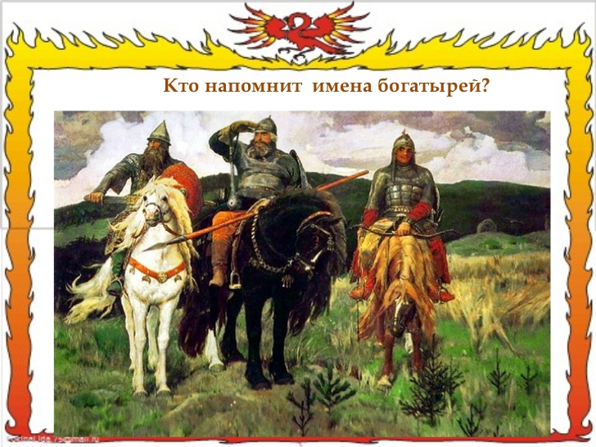

Slide 6
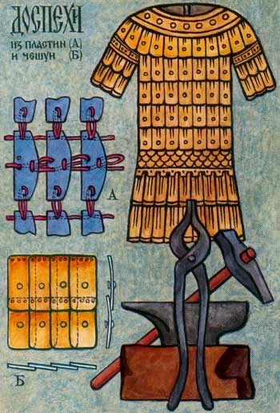

Slide 7
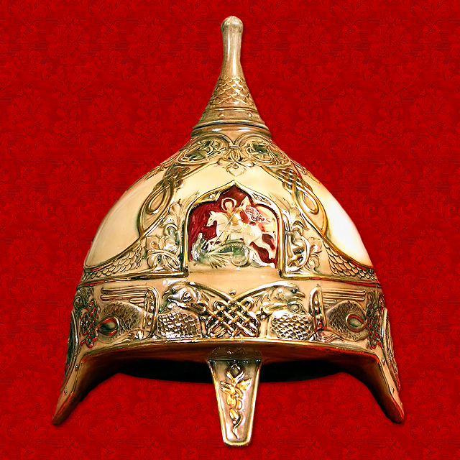

Slide 8
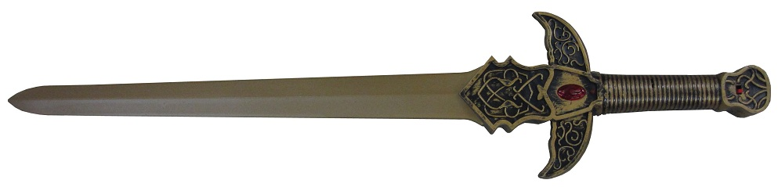

Slide 9
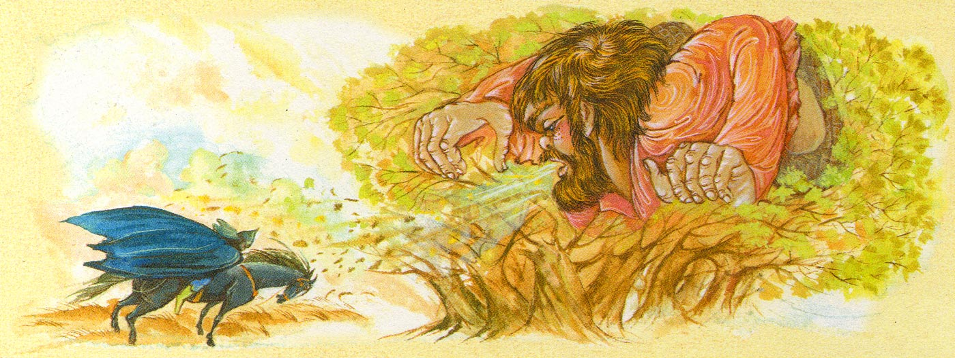

Slide 10
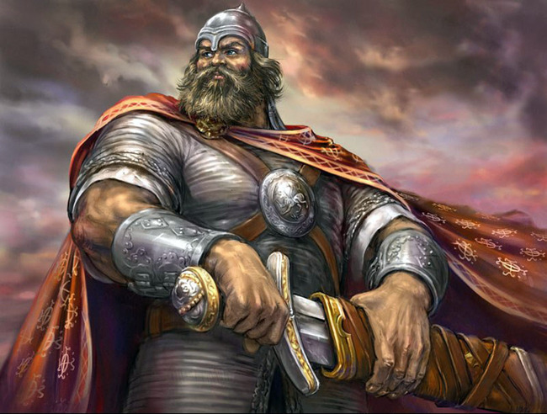

Slide 11
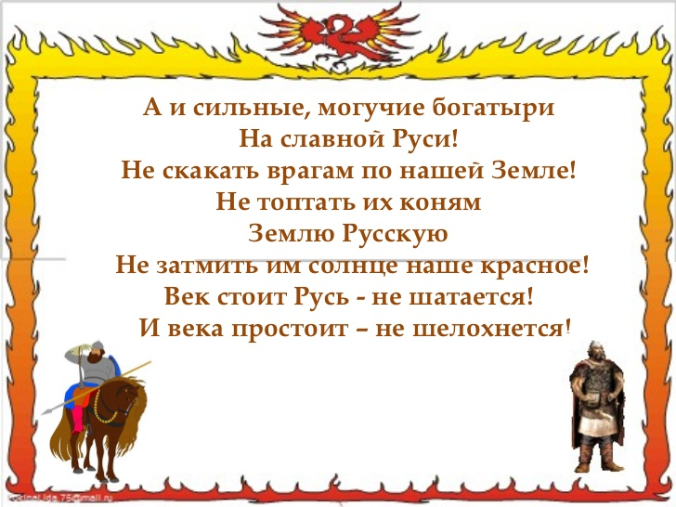

Slide 12
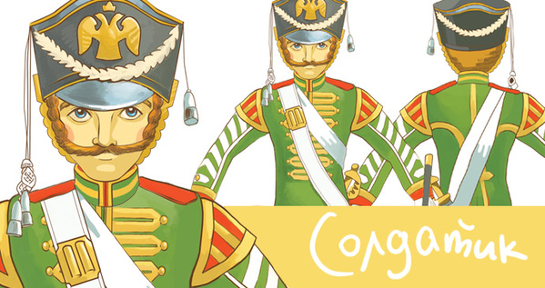
Отечественная война 1812 года
Бородинское сражение

Slide 13
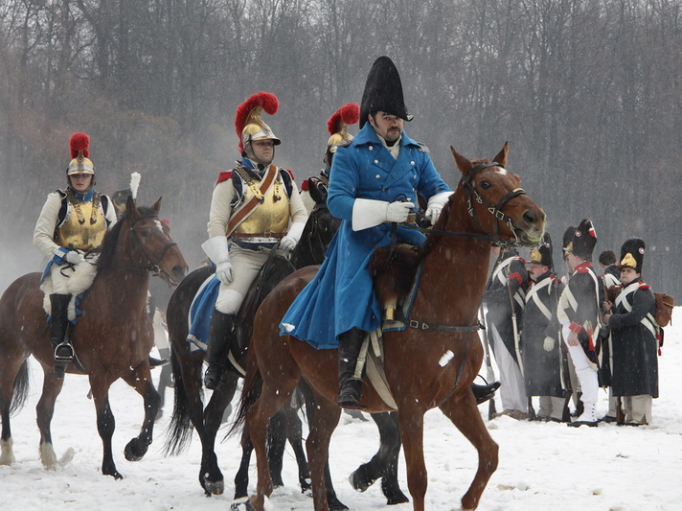

Slide 14
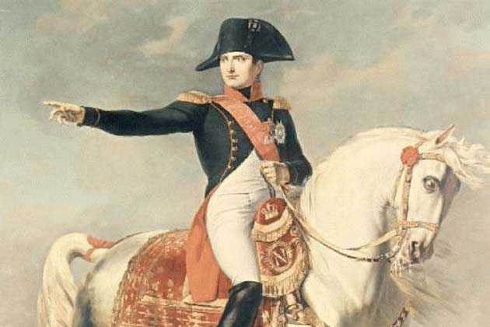

Slide 15
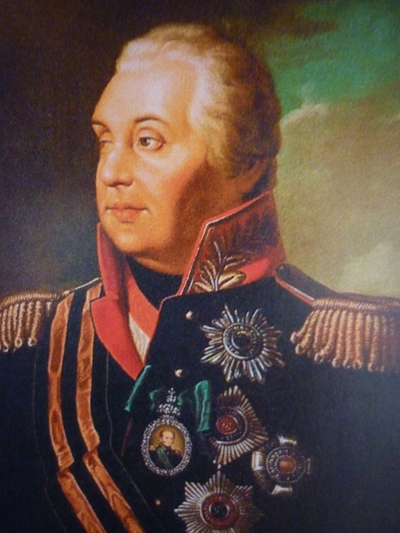
Михаил Илларионович Кутузов
Главнокомандующий
Русской армией
в Отечественной войне
1812 г
20.08.1812-16.04.1813

Slide 16
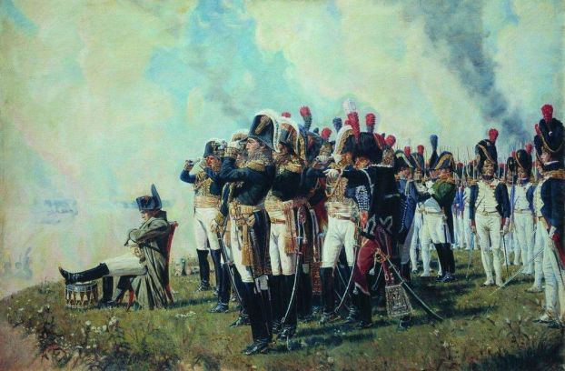
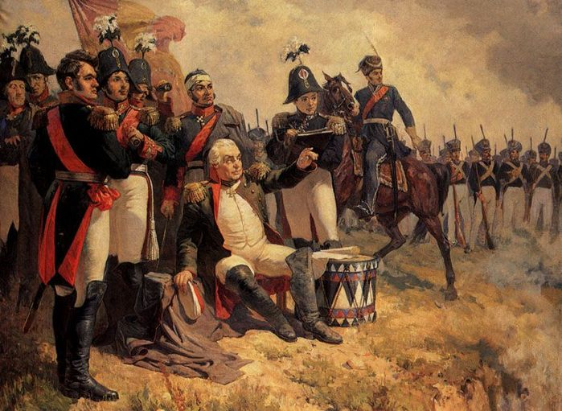

Slide 17
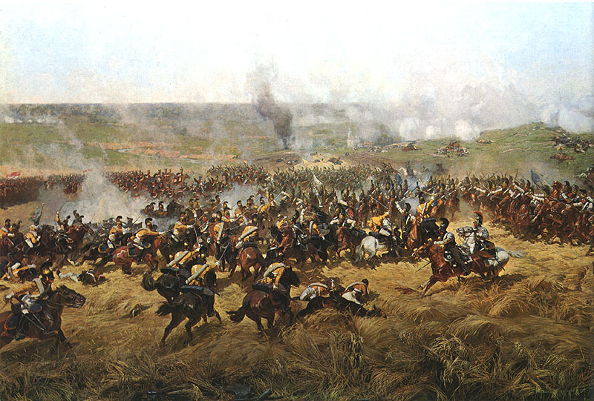
Бородинское сражение
26 августа 1812г на бородинском поле сошлись две огромные армии.

Slide 18
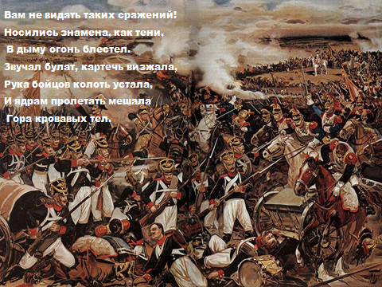

Slide 19
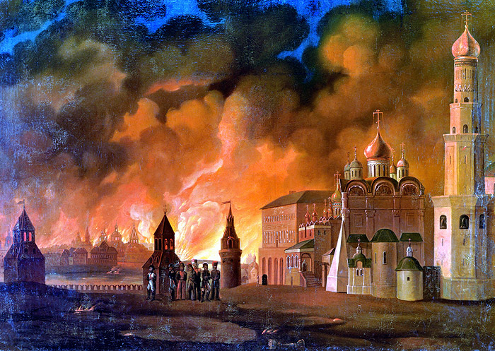
Москва в огне.

Slide 20
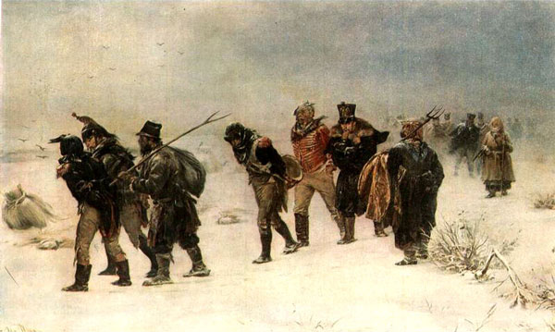
Французская армия голодная и оборванная покинула Москву ,русская армия
гнала армию Наполеона до самой Франции.

Slide 21

Подвиг М.И. Кутузова и всех солдат сражавшихся
в войне 1812г, бессмертен.

Slide 22



Slide 23


Slide 24


Slide 25
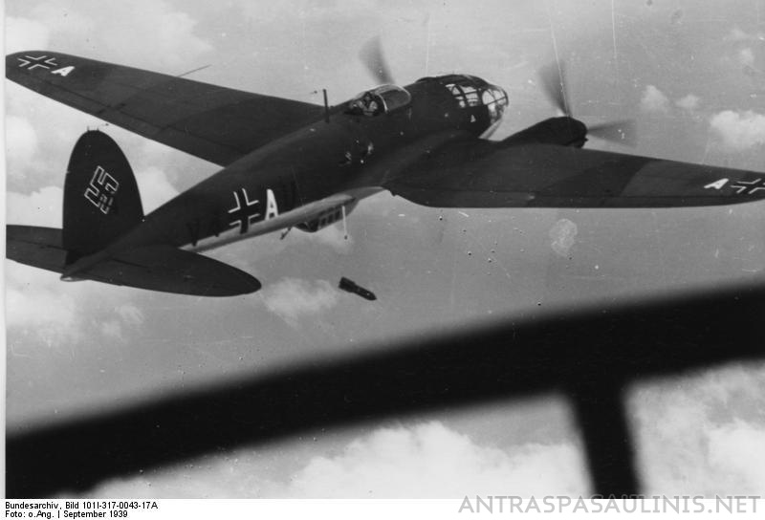
Перед рассветом,21 июня 1941 года с аэродрома поднялись немецкие самолеты с бомбами. Воздух наполнился рокотом моторов танков и грузовиков.

Slide 26
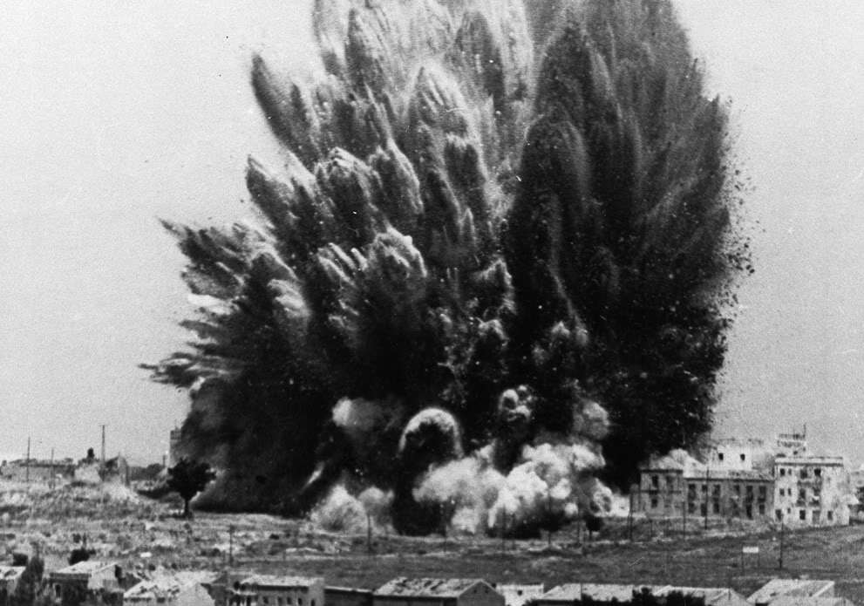
Немецко-фашистская Германия вероломно, без объявления войны напала на нашу
страну. Фашистские самолеты бомбили города и порты, аэродромы. вокзалы.

Slide 27
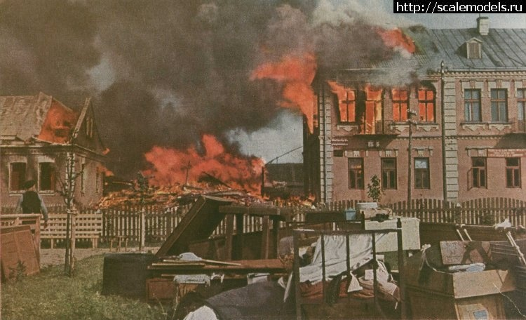
Бомбы сыпались на детские сады больницы, жилые дома.

Slide 28
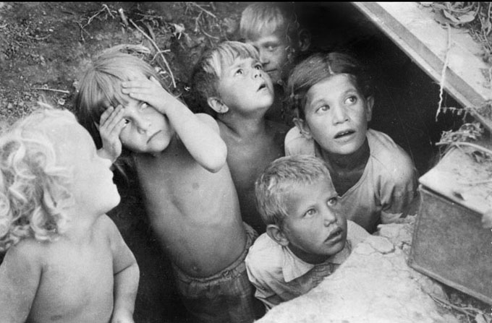
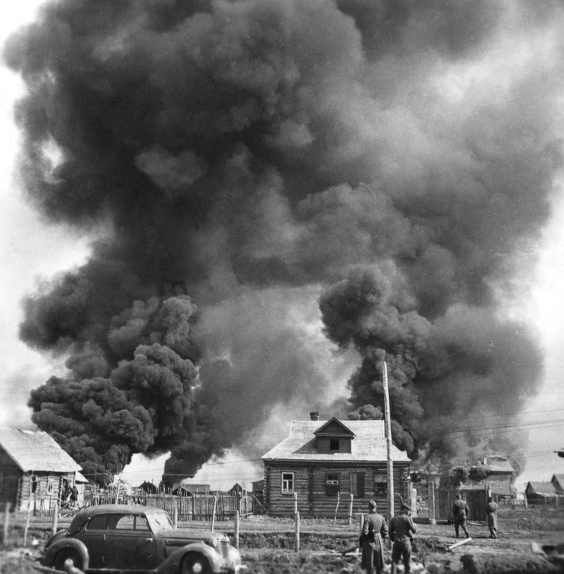
Германия хотела уничтожить
весь народ нашей страны…

Slide 29
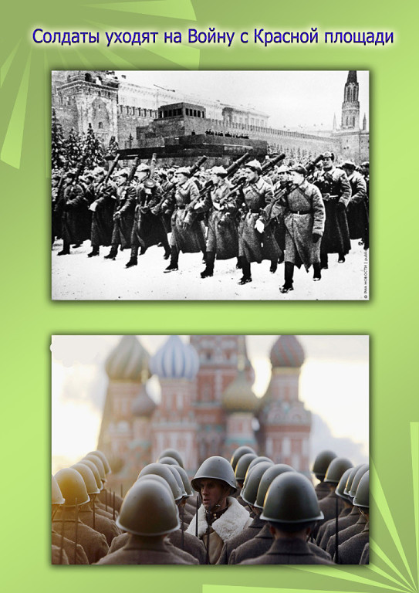

Slide 30


Slide 31


Slide 32
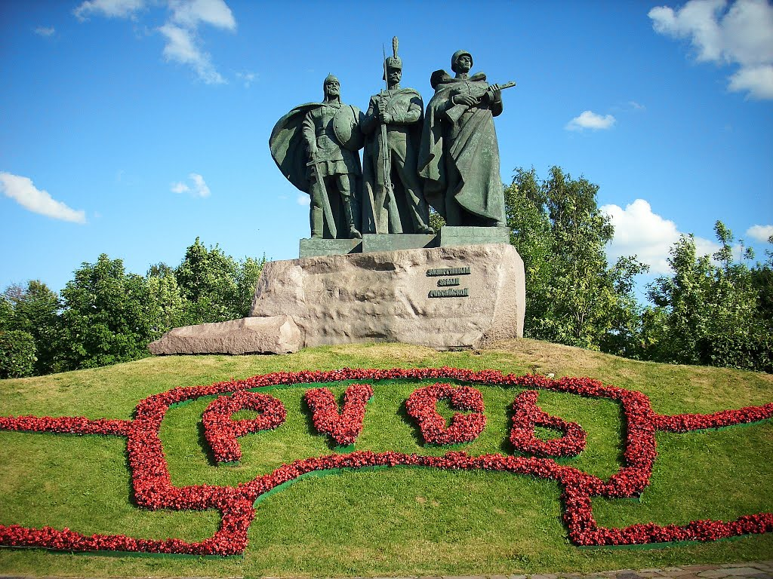
Памятник «Защитникам Земли Русской» на Поклонной горе в Москве.

Slide 33
Используемая литература:
Патриотическое воспитание дошкольников, Н. В. Алёшина
Мы живём в России, Н. Г. Зеленкова, Л. Е. Осипова
Интернет- ресурс

Slide 34
Спасибо за внимание!!!

